Slide 1
Sherlock Holmes i zagadki kryminalne
J.Polski - Klasa 8

Slide 2
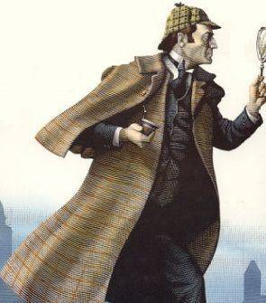
Sherlock Holmes - życiorys
Sherlock Holmes urodził się 6 stycznia 1854 roku. Już w czasie studiów doskonalił swoją metodę dedukcyjną, prowadząc niekiedy dochodzenia w sprawach kryminalnych. Potem zamieszkał razem z doktorem Watsonem, który stał się jego kronikarzem i najlepszym przyjacielem. Obaj panowie rozwiązali dziesiątki zwykle bardzo zawiłych i tajemniczych zagadek kryminalnych, nierzadko związanych z wysoko postawionymi osobami całej Europy. W szczytowym okresie kariery Holmesa obaj panowie mieszkali przy ulicy Baker Street 221b, a ich gospodynią była pani Hudson. Później, w wyniku jednej ze spraw Holmesa, Watson ożenił się, założył praktykę lekarską i wyprowadził się ze wspólnego lokum. Sherlock Holmes miał starszego brata o imieniu Mycroft, który posiadał większe zdolności, lecz nie korzystał z nich tak często, jak detektyw.
Conan Doyle, znużony tworzeniem kolejnych opowiadań, w 1893 roku uśmiercił postać Sherlocka w utworze "Ostatnia zagadka". Holmes zginął w walce ze swym największym wrogiem, geniuszem świata przestępczego profesorem Moriartym, gdy razem spadli do alpejskiego wodospadu Reichenbach. Jednak czytelnicy brytyjscy tak przywiązali się do genialnego Holmesa, że po "uśmierceniu" ich bohatera nosili czarne przepaski na znak żałoby.
Protesty czytelników spowodowały, że detektyw pojawił się znów, cudownie ocalony w opowiadaniu "Pusty dom" (The Empty House) wydanym w roku 1903.

Slide 3
Sherlock Holmes - Mikrofilm
https://www.youtube.com/watch?v=HSohbj_AieE

Slide 4
Sherlock Holmes - pytania
Jak brzmi słynny zwrot Sherlocka Holmesa?
„To elementarne, drogi Watsonie”
Kto był główną inspiracją dla postaci Sherlocka Holmesa?
Doktor Joseph Bell
Ile razy postać słynnego detektywa pojawiła się na dużym i małym ekranie, czyli w kinie i telewizji?
Kilkaset razy

Slide 5
Inni słynni, fikcyjni detektywi
HERKULES POIROT
Detektyw pojawił się w ponad 30 powieściach Agathy Christie. To były oficer policji, który po I wojnie światowej przeprowadził się do Anglii i rozpoczął karierę prywatnego detektywa. Cechuje go mały wzrost, starannie pielęgnowane wąsy i obsesja na punkcie porządku, a także pogarda wobec klasycznych metod detektywistycznych. Poirot stawia raczej na psychologię zbrodni. Pierwsza książka w której wystąpił to „Tajemnicza historia w Styles” z 1920 roku. Najbardziej znane to „Morderstwo w Orient Expressie”, „Karty na stół” czy „Śmierć na Nilu”. W ostatniej książce „Kurtyna”, wydanej w 1975 roku, Christie uśmierciła stworzoną przez siebie postać. Jak sama przyznała, miała go już po prostu dość. W gazecie New York Times w dniu 6 sierpnia 1975 ukazał się symboliczny nekrolog popularnego detektywa
HARRY HOLE
To postać występująca w serii kryminałów napisanych przez norweskiego autora Jo Nesbø. Główny bohater liczącej dotychczas kilkanaście części serii kryminałów to postać mroczna. Niepokorny i bezkompromisowy policjant ma niesamowity talent do rozwiązywania zagadek kryminalnych, choć jego metody pracy są niekonwencjonalne. I za to go lubimy! J Książka, w której pojawił się po raz pierwszy została wydana w 1997 roku – „Człowiek-nietoperz”. Wiemy, że Jo Nesbo przygotowuje kolejną powieść z Harrym Hole w roli głównej!
JACK REACHER
Jack Reacher jest głównym bohaterem powieści i opowiadań brytyjskiego pisarza Lee Childa. Jack to twardy zawodnik – były major Żandarmerii Wojskowej Armii Stanów Zjednoczonych. 13 lat służył w specjalnej jednostce do zajmowania się wyjątkowo trudnymi sprawami. Reacher ma 195 cm wzrostu, 127-centymetrowy obwód klatki piersiowej i waży około 100 kg. Lodowo-niebieskie oczy i włosy koloru ciemnoblond dopełniają wizerunek prawdziwego, amerykańskiego bohatera. Oczywiście Jack posiada bardzo wysportowane, naturalnie umięśnione ciało, bez zbędnej tkanki tłuszczowej… Cechuje go wyjątkowa siła i wytrzymałość. Przemierza samotnie Amerykę i walczy ze złem 😉

Slide 6
Pytanie do uczniów
Opowiedz o swojej ulubionej postaci literackiej (książka, komiks, film), która rozwiązuje zagadki
?

Slide 7
Śledztwo - wyrazy bliskoznaczne
badanie
rozpoznanie
przesłuchanie
kwerenda
inkwizycja
konfrontacja
wyszukiwanie
poszukiwanie
czynności sprawdzające
interrogacja
dochodzenie
badanie sądowe
szperanina
badanie śledcze
pogoń
kweres
kognicja
indagacja

Slide 8
Detektyw - wyrazy bliskoznaczne
obserwator
śledczy
wywiadowca
szpieg
podglądacz
tajniak
informator
inwigilator
superszpieg
as wywiadu
szpicel
wtyka
wywiadowca
tajny agent
kolaborant
podpatrywacz
wtyczka
agent
superagent
ogon

Slide 9
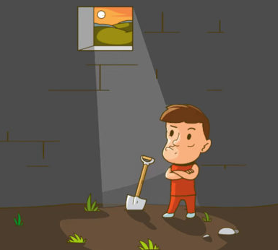
Zagadki logiczne 1/5
Jan znajduje się w celi z podłogą wykonaną z gleby oraz jednym oknem, które umiejscowione jest tak wysoko, że nie może go dosięgnąć. W celi znajduje się tylko łopata.
Więzień czuje się coraz gorzej, jest sucho i gorąco, a Jan wie że jeśli szybko się stąd nie wydostanie, za dwa dni umrze.
Jak więzień może wydostać się z celi?
Podpowiedź – wykopanie tunelu zajmie więcej niż dwa dni dlatego też ta opcja odpada.

Slide 10
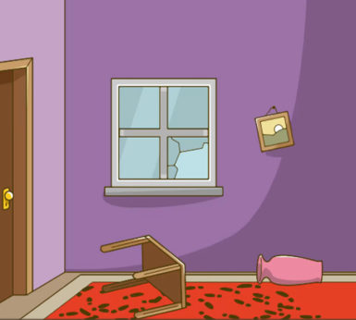
Zagadki logiczne 2/5
Pani Kowalska zadzwoniła po policję i z wielkim żalem zawiadomiła funkcjonariuszy, że jej zabytkowy naszyjnik zaginął.
Kiedy policja przyjechała do jej mieszkania nie widziała, żeby zamek w drzwiach był wyłamany. W mieszkaniu panował bałagan, a na podłodze znajdowały się ślady stóp.
Jedynie jedno okno było wybite. Na drugi dzień policja zatrzymała panią Kowalską za oszustwo, dlaczego?

Slide 11
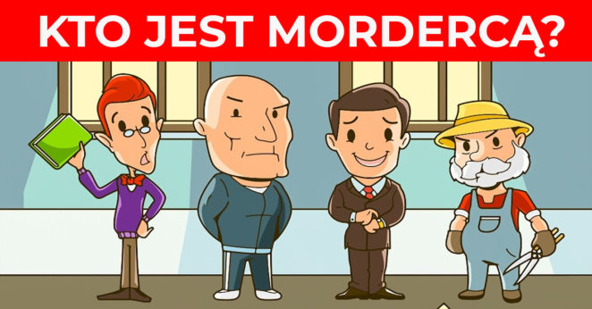
Zagadki logiczne 3/5
Pierwszego dnia w szkole został zamordowany nauczyciel geografii. Policja zatrzymała 4 podejrzanych w tej sprawie: ogrodnika, nauczyciela matematyki, trenera sportowego oraz dyrektora szkoły.
Każdy z nich miał alibi – ogrodnik obcinał żywopłot, nauczyciel matematyki przeprowadzał półroczny sprawdzian, trener grał w kosza, a dyrektor był w biurze.
Po usłyszeniu tych historii, policja natychmiast aresztowała mordercę. Wiesz kto nim jest?

Slide 12
Zagadki logiczne 4/5
Samotny mężczyzna prowadzi spokojne życie na przedmieściach miasta.
Mężczyzna rzadko kiedy wychodzi z domu. W piątkowy dzień w środku lata, listonosz przyszedł pod drzwi mężczyzny i zadzwonił do drzwi, jednak nikt nie odpowiedział.
Listonosz zajrzał przez okno i zobaczył mężczyznę w basenie krwi! Kiedy policja przyjechała zobaczyła wtorkową gazetę, 2 butelki ciepłego mleka oraz 1 butelkę zimnego mleka.
Następnego dnia zabójca został zatrzymany. Wiesz jak to możliwe, że policja tak szybko znalazła sprawcę?

Slide 13
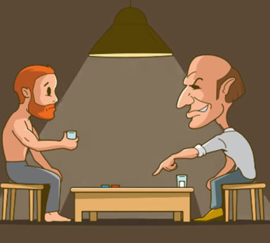
Zagadki logiczne 5/5
Seryjny morderca porywał ludzi i dawał im do wyboru dwie tabletki – jedna z nich była śmiertelna, druga zaś była nieszkodliwa.
Niezależnie od tego którą tabletkę brała porwana osoba, porywacz zażywał drugą. Zawsze jednak wszystko toczyło się według tego samego schematu – porwana osoba zażywała tabletkę, połykała ją wodą i umierała, a zabójca zawsze wychodził z tego cało.
Jak to możliwe, że zawsze brał dobrą tabletkę?

Slide 14
Zabaw się w detektywa – wyśledź gdzie jest błąd
Popraw błędnie użyte frazeologizmy
Matka musiała świecić zębami za syna.
Wujek Adam ma jelenia na punkcie swojego samochodu.
Nie pal za sobą wszystkich drzew.
Na święta koledzy zafundowali mi jakąś dziwną rzeźbę do salonu. Niestety, pasowała tu jak osioł do karety.
Jurek ma kleszcza w kieszeni, więc nie proś go o pieniądze.
To prawdziwy niedźwiedź w owczej skórze. Na zewnątrz czarujący i sympatyczny, ale pod tą maską kryją się wyrachowanie i bezwzględność.

Slide 15
Praca domowa
Odmień przez przypadki następujące wyrazy:
Detektyw
Śledztwo
Zagadka
Tajemnica
1. (M.) mianownik - Kto? Co?
2. (D.) dopełniacz - Kogo? Czego?
3. (C.) celownik - Komu? Czemu?
4. (B.) biernik - Kogo? Co?
5. (N.) narzędnik - Kim? Czym?
6. (Ms.) miejscownik - O kim? O czym?
7. (W) wołacz - (O!)

